Slide 1
Gửi và nhận email
Người Cao niên Thành thạo Công nghệ
Học phần 5

Slide 2

Lời tri ân Đất nước
Chúng tôi công nhận và thừa nhận mối liên hệ lâu đời, nguyên thủy và hiện hữu của Thổ dân và dân đảo Torres Strait với đất đai, đường thủy và bầu trời trên khắp lục địa Úc. Chúng tôi bày tỏ lòng kính trọng đối với các bậc Trưởng lão trong quá khứ và hiện tại.
Artwork: 'Connection' by Bobbi Lockyer.
Notes:
NEW

Slide 3




Kết quả học tập
Đến cuối buổi học này, bạn sẽ có thể :
Đăng nhập vào tài khoản email.
Gửi, trả lời, chuyển tiếp và xóa email.
Đính kèm tệp hoặc hình ảnh vào email.
Nhận biết và báo cáo thư rác hoặc tin nhắn đáng ngờ.

Slide 4
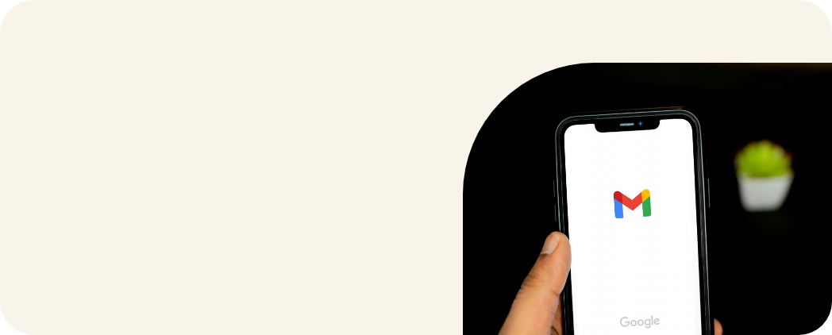
Ai có tài khoản email?

Slide 5
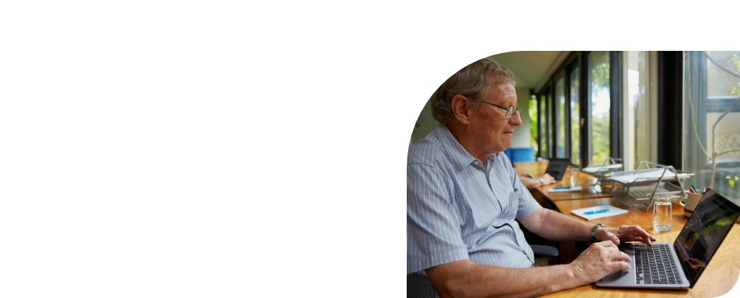
Kỹ năng nào bạn muốn sử dụng tự tin hơn vào cuối ngày hôm nay?

Slide 6
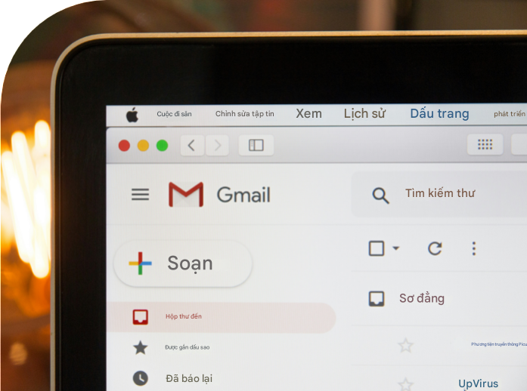
Email là gì?
Email là viết tắt của thư điện tử
Sử dụng email để liên lạc với gia đình, bạn bè và doanh nghiệp
Email rất nhanh
Đọc email trên máy tính, máy tính bảng hoặc điện thoại thông minh

Slide 7
Địa chỉ email là gì?
sue.smith@gmail.com
Tên người dùng
Username
'Tại’
‘at’
Nhà cung cấp email
Email provider

Slide 8



Nhà cung cấp email
Gmail
Outlook
Yahoo!

Slide 9


Kết nối internet
Wi-Fi
Dữ liệu điện thoại di động
Mobile data

Slide 10
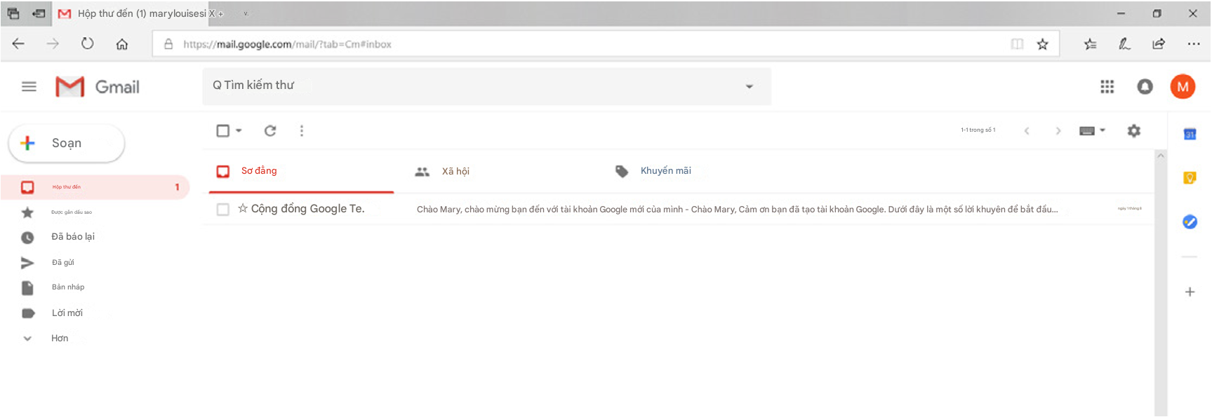
Đọc email

Slide 11
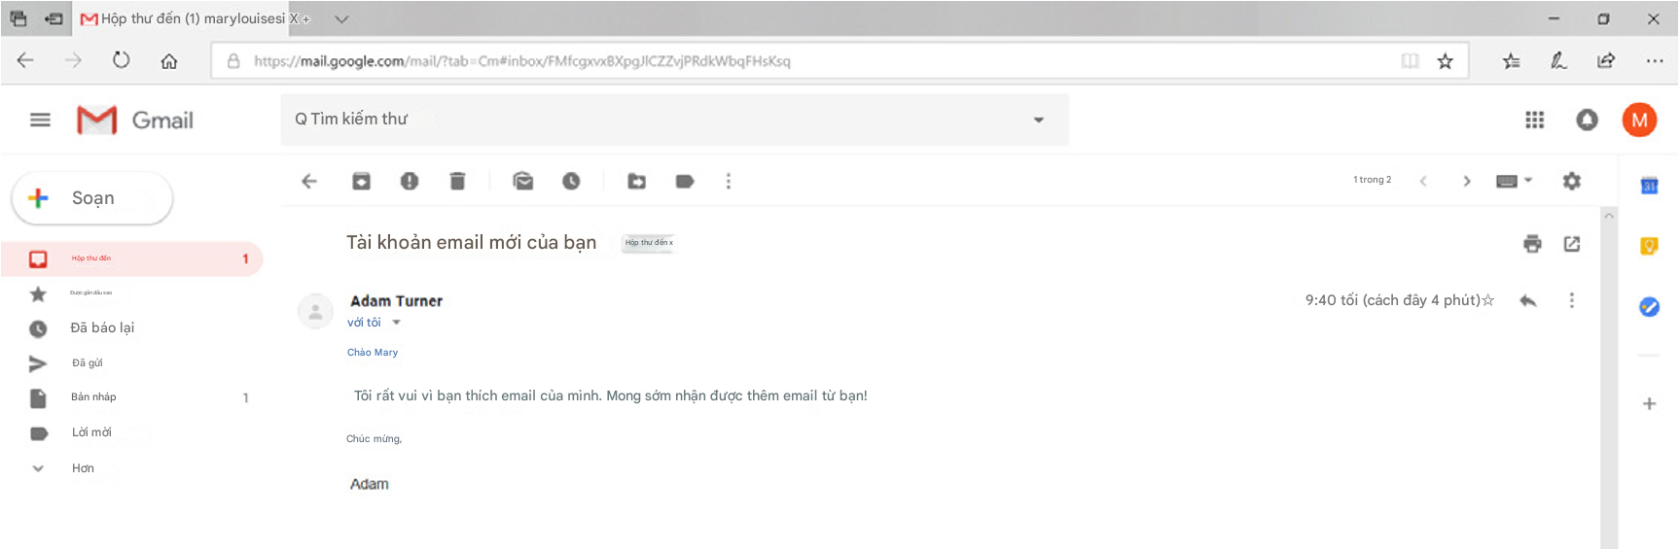
Đọc email

Slide 12

Bạn có thể tìm thấy tin nhắn chưa đọc nào trong hộp thư đến của mình không?
Ai là người gửi tin nhắn?
Tin nhắn đó chỉ được gửi cho bạn hay cả những người khác nữa?
Tiêu đề tin nhắn cho bạn biết điều gì về nội dung tin nhắn?

Slide 13

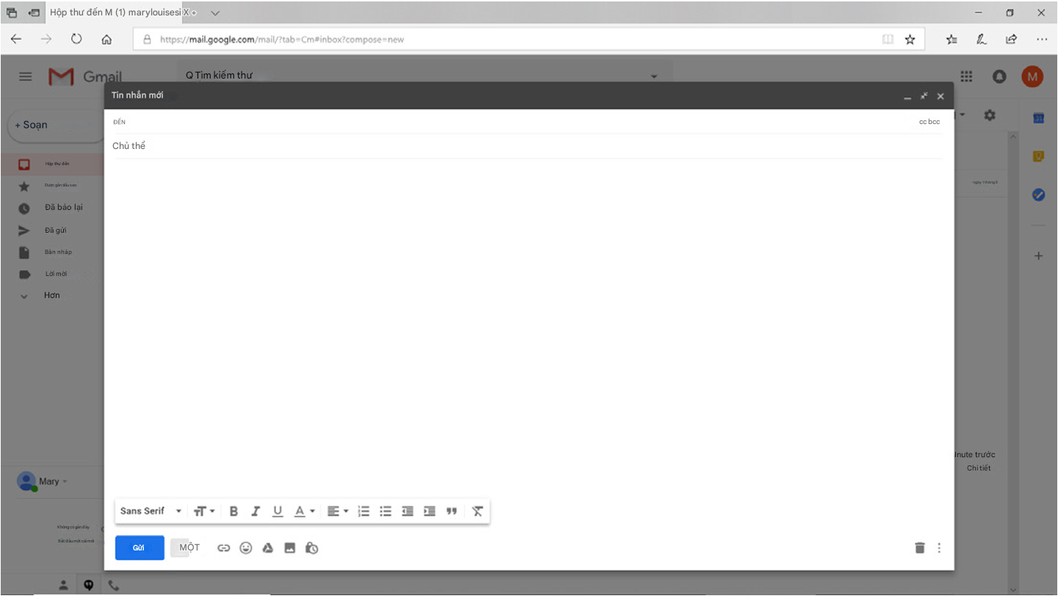
Gửi email

Slide 14

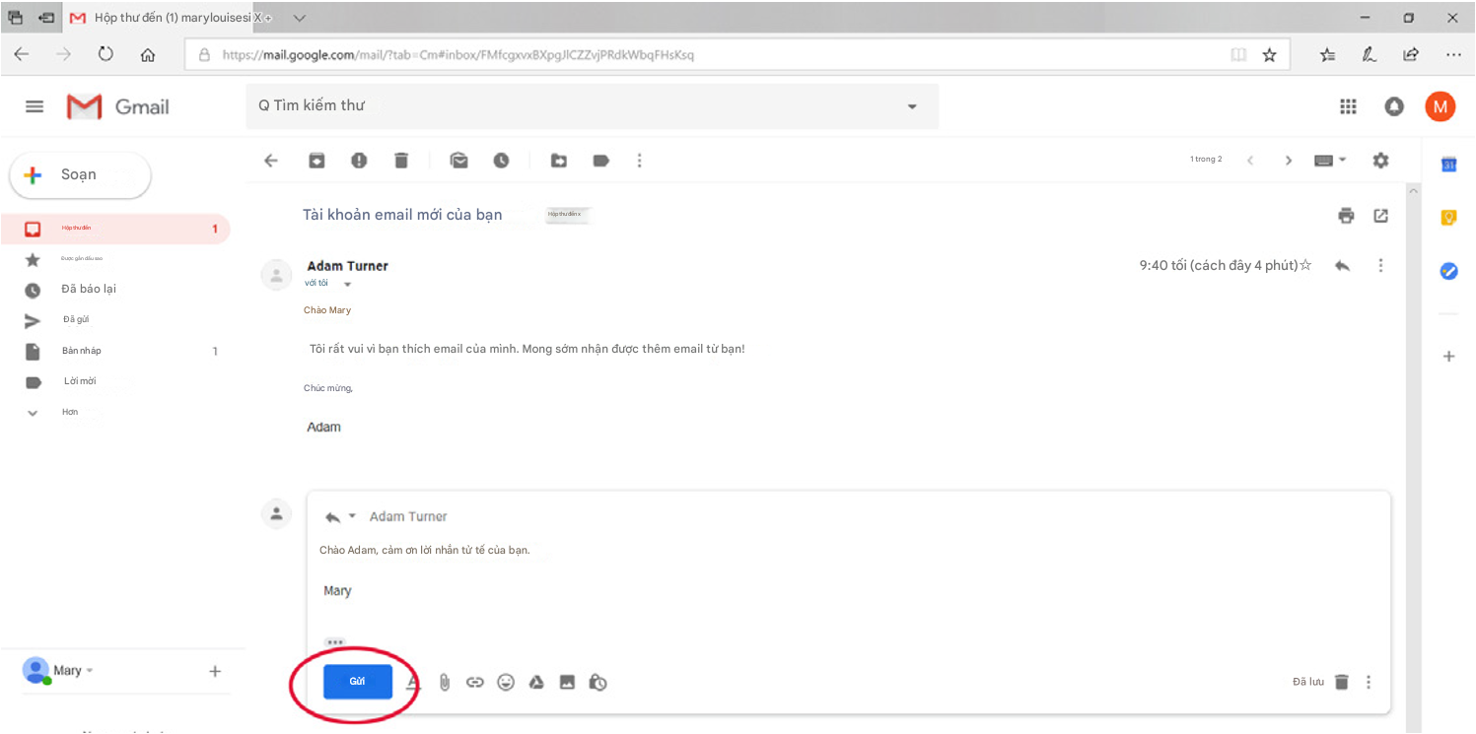
Trả lời email

Slide 15
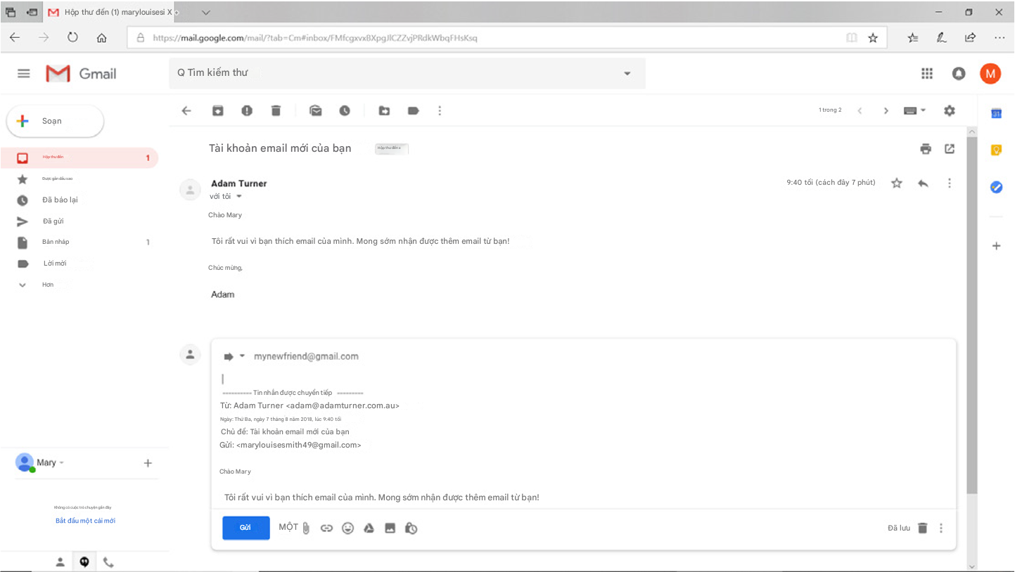

Chuyển tiếp email

Slide 16
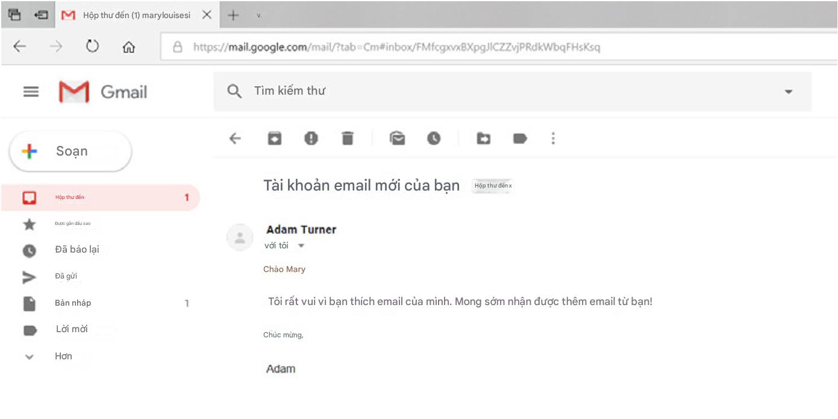

Xóa email

Slide 17
Các thuật ngữ chính …
Thư rác (Spam)
Lừa đảo (Scam/ phishing)
Thư mục rác (Junk folder)
Email không mong muốn, thường là thư quảng cáo hoặc thư rác.
Các email giả mạo từ nguồn đáng tin cậy, nhằm mục đích đánh cắp thông tin cá nhân hoặc tiền của bạn.
Nơi hộp thư điện tử của bạn tự động chuyển các tin nhắn đáng ngờ hoặc không mong muốn.

Slide 18
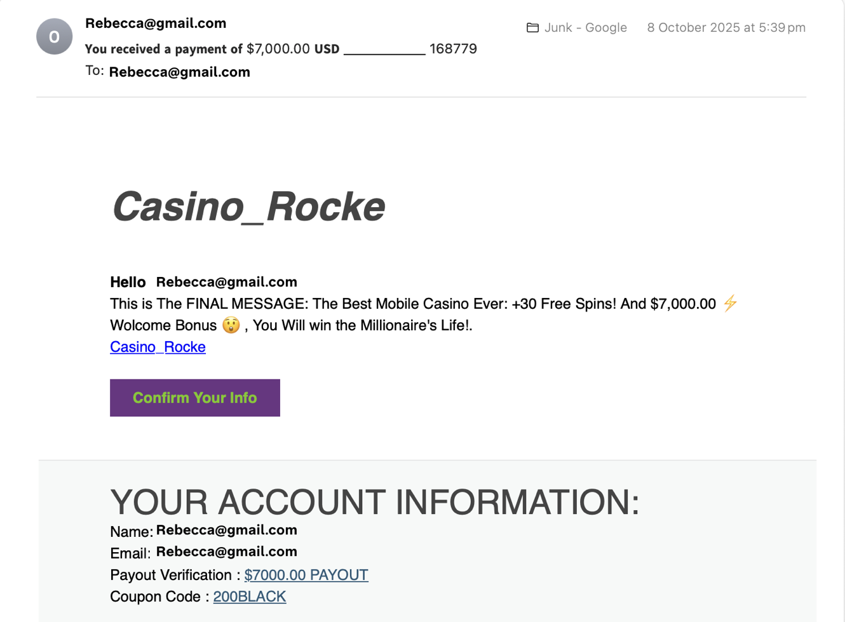
Điều gì khiến email này trở nên đáng ngờ?

Slide 19

Mẹo
Nếu bạn cảm thấy điều gì đó có vẻ không ổn hoặc quá tốt đến mức khó tin — chẳng hạn như giải thưởng, tiền hoàn lại hoặc lời đe dọa — thì rất có thể đó không phải là sự thật.
Không nên nhấp vào bất kỳ liên kết nào hoặc tải xuống tệp đính kèm từ những email mà bạn không tin tưởng.
Hãy kiểm tra địa chỉ email của người gửi — địa chỉ này phải trùng khớp với địa chỉ chính thức của công ty.
Nếu bạn không chắc chắn, bạn có thể liên hệ trực tiếp với công ty qua số điện thoại chính thức hoặc trang web của họ.
Một công ty thực sự (như ngân hàng của bạn hoặc Telstra) sẽ không bao giờ yêu cầu mật khẩu của bạn qua email.

Slide 20
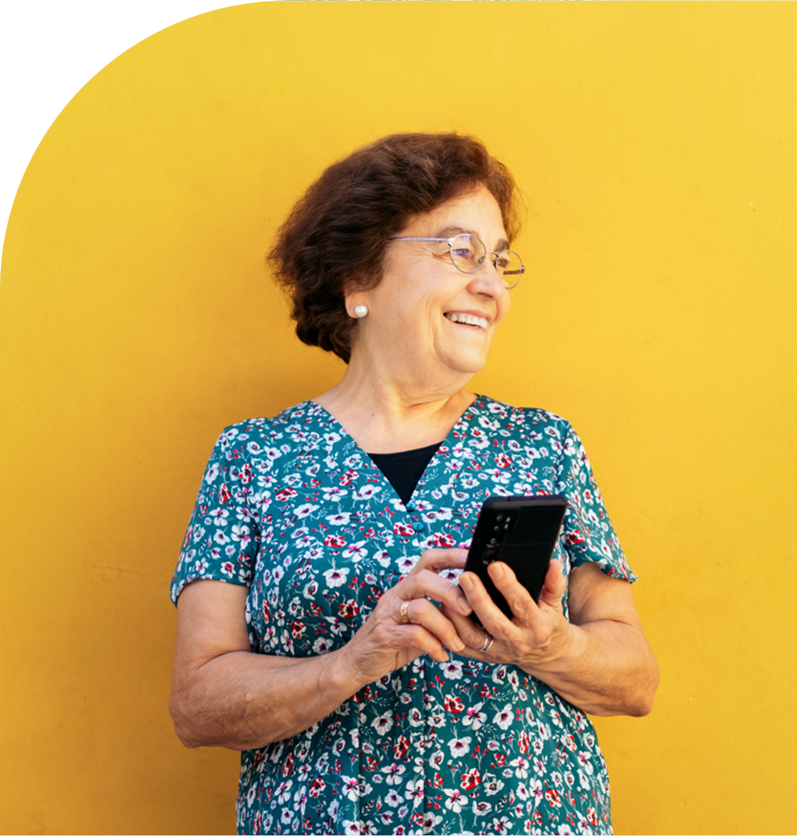
Hãy dành thời gian để trả lời các câu hỏi của bạn ngay từ đầu buổi học.

Slide 21
Kết quả học tập
Tôi có thể:
Đăng nhập vào tài khoản email.
Gửi, trả lời, chuyển tiếp và xóa email.
Đính kèm tệp hoặc hình ảnh vào email.
Nhận biết và báo cáo thư rác hoặc tin nhắn đáng ngờ.

Slide 22

Những điều bạn ghi nhớ là gì?

Slide 23

Bạn sẽ thử ba điều gì trong tuần tới?

Slide 24
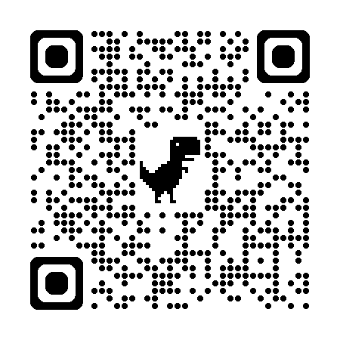
Học thêm
Gmail cho người mới bắt đầu

Slide 25

Người Cao niên Thành thạo Công nghệ
Học phần 1
Học phần 7
Hãy làm quen với điện thoại thông minh của bạn
Chụp, lưu giữ và chia sẻ những bức ảnh và video tuyệt vời
Học phần 2
Học phần 8
Hãy làm quen với máy tính và máy tính bảng của bạn
Sử dụng thiết bị của bạn cho các công việc hàng ngày và giải trí
Học phần 3
Học phần 9
Thực hiện cuộc gọi và gửi tin nhắn
Những ứng dụng giúp bạn sống dễ dàng hơn
Học phần 4
Học phần 10
Trình duyệt Internet an toàn
Giữ mối liên hệ qua mạng xã hội và các cuộc gọi video
Học phần 5
Học phần 11
Gửi và nhận email
Mua sắm và giao dịch ngân hàng an toàn trên mạng
Học phần 6
Học phần 12
Giữ an toàn trên mạng và tránh bị lừa đảo
Hãy khám phá AI có thể làm được những gì cho bạn
Notes:
Learning architecture for PowerPoint slides.

